Slide 1
Волокна. Штучні і синтетичні волокна.

Slide 2
План
Поняття про волокна
Класифікація волокон
Штучні волокна
Синтетичні волокна

Slide 3
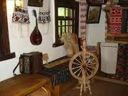
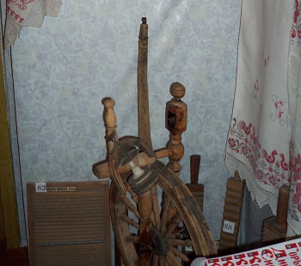
Волокна – це матеріали, що складаються з довгих і тонких ниток або відрізків ниток, придатних для виготовлення пряжі і тканин.
Здавна в кожній сільській українській оселі була власна прядка. Як сировину використовували коноплі та льон.

Slide 4
Серед натуральних волокон розрізняють волокна рослинного, тваринного і мінерального походження.
Якщо сировиною для виробництва хімічного волокна є природний полімер, волокно називається штучним.
Якщо ж сировиною є продукти органічного синтезу, то і волокно називається синтетичним.
Сучасна легка промисловість виготовляє велику кількість сортів тканин із комбінованих волокон.

Slide 5
Волокна
Натуральні
Рослинні
Хімічні
Мінеральні
Штучні
Синтетичні
Тваринні
Бавовна
Льон
Шерсть
Шовк
Азбест
Мінеральні

Slide 6
Штучні волокна
Ці волокна виготовлені хімічною обробкою природної сировини целюлозного й білкового походження.
Штучні волокна
Ацетатне волокно
Віскозне волокно
Мідноаміачне волокно

Slide 7
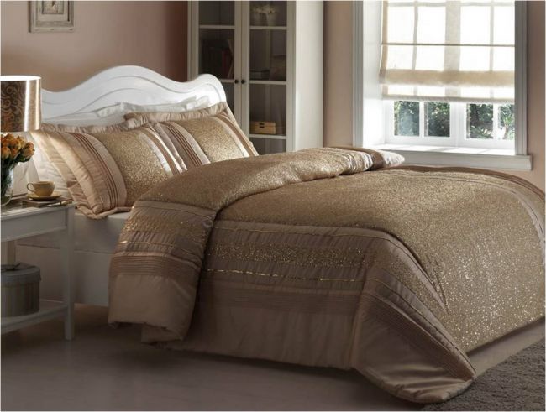
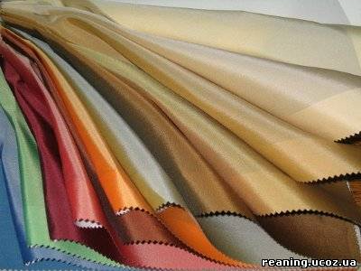
Ацетатне волокно
Це стійке волокно, що має низьку теплопровідність, тому добре зберігає тепло, м'яке, мало мнеться, має приємний блиск.

Slide 8
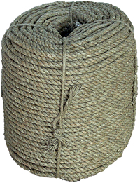
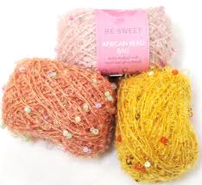
Віскозне волокно
Це волокно подібне до натуральних волокон: льону і бавовни. Воно приємне на дотик, м'яке, легко і рівномірно зафарбовується і має шовковистий блиск.

Slide 9
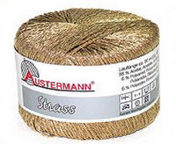
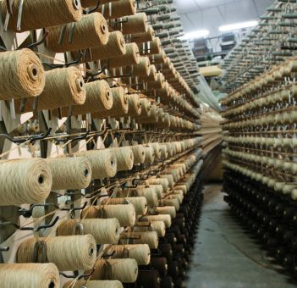
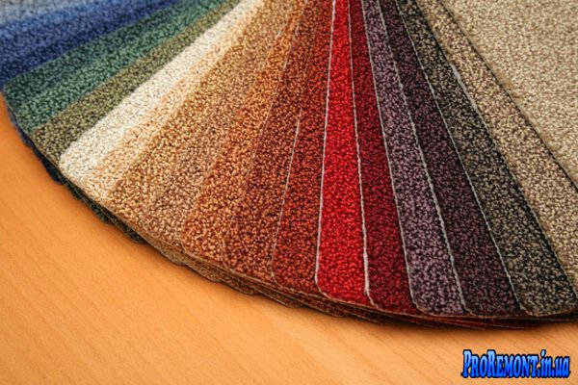
Мідноаміачне волокно
Використовується в виробництві килимів, технічних тканин та трикотажних виробів.

Slide 10
Синтетичні волокна
Це хімічні волокна, що формують із синтетичних полімерів, тобто у їх виробництві не використовується натуральна сировина.
Синтетичні волокна
Поліпропіленове волокно
Поліестерове волокно
Полівінілхлоридне волокно
Капрон
Поліуретанове волокно

Slide 11
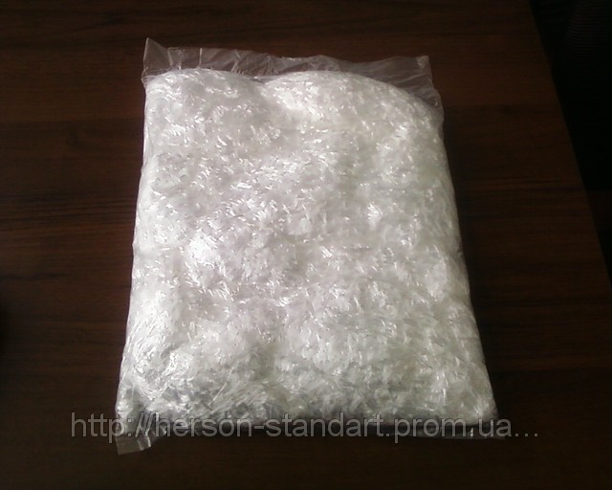
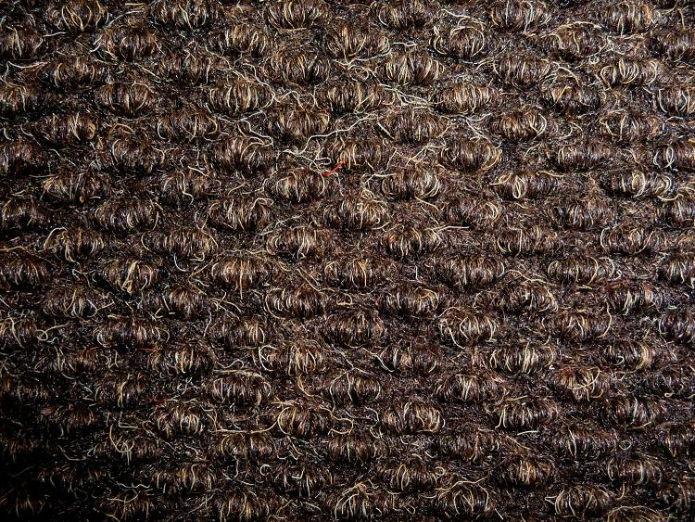
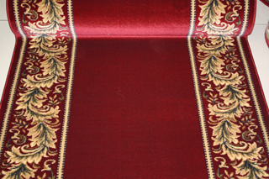
Поліпропіленове волокно
Синтетичне волокно виготовлене з розплаву поліпропілену. Стійке проти дії відбілювачів, кислот та органічних розчинників, його не псують пліснява, бактерії та комахи.

Slide 12
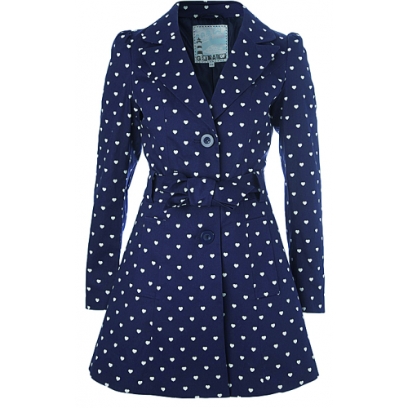
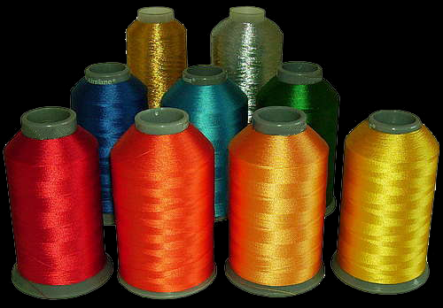
поліесер
Широко використовується у виробництві комбінованих тканин, у складі яких можуть бути шерсть, бавовна, льон.

Slide 13
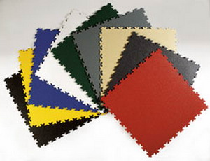
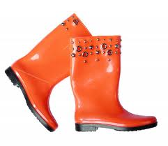
Полівінілхлоридне волокно
Не горить, а тому його використовують для сидінь автомобілів, літаків, сучасних електричок.

Slide 14
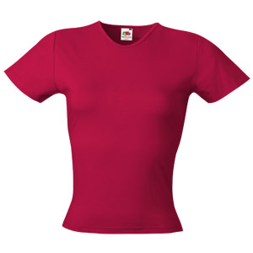
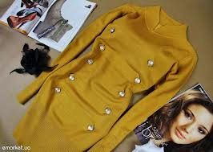
Еластан (спандекс)
Додають до багатьох видів інших натуральних і штучних тканин задля того, щоб вони добре облягали фігуру, тривалий час зберігали форму, були легкими і зручними.

Slide 15
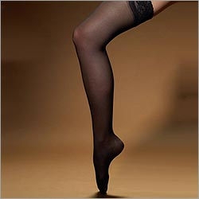
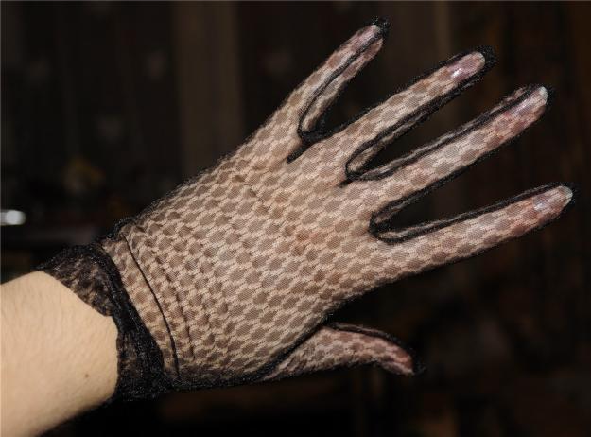
Капрон
Це еластичне, дуже міцне волокно, стійке проти стирання та згинання. Багато капрону переробляють на комбіновані волокна з яких виготовляють панчохи, шкарпетки тощо.

Slide 16
Як визначити яку основу має волокно
Целюлозні волокна(бавовна, ацетатне, віскозне) спалахують швидко і згоряють, поширюючи запах паленого паперу.
Білкові волокна(шерсть, шовк) згоряють аналогічно целюлозним, поширюючи запах паленого пір'я.
Синтетичні(капрон) спершу плавляться, а потім згоряють поширюючи різкий мишачий запах.
Поліестерні волокна(лавсан) плавляться і швидко згоряють.

Slide 17
Висновки:
Штучні волокна значно дешевші ніж натуральні, мають більшу зносостійкість.
У штучних волокнах основу становить полімер, тоді як синтетичні волокна виготовляють лише з продуктів переробки вуглеводневої сировини.
Визначити, яку основу – синтетичну чи натуральну – має волокно, можна за відношенням до нагрівання та характером горіння.

